Slide 1




POLYNT SpA
Via del Pruneto, 40
SAN GIOVANNI VALDARNO

Slide 2

PREFETTURA di AREZZO
PIANO di EMERGENZA ESTERNA POLYNT
IL QUADRO NORMATIVO
E LA PROCEDURA di CONSULTAZIONE
DELLA POPOLAZIONE

Slide 3

PERCHE’ SIAMO QUI OGGI
ADEMPIMENTO di LEGGE DA EFFETTUARSI PRIMA DELL’ADOZIONE di UN PIANO di EMERGENZA ESTERNO RELATIVO AD UNO STABILIMENTO A RISCHIO DI INCIDENTE RILEVANTE
(R.I.R)
L’INCONTRO ODIERNO RAPPRESENTA UNA DELLE FORME DI CONSULTAZIONE DELLA POPOLAZIONE

Slide 4


La presenza sul territorio di stabilimenti industriali espone la popolazione e l’ambiente ad un rischio determinato dalle attività produttive che si svolgono all’interno di essi con l’utilizzo o lo stoccaggio di sostanze pericolose.
Queste sostanze, nel caso di incidente, contribuiscono a provocare incendi, esplosioni, emissioni di nubi tossiche o sversamenti di sostanze pericolose per l’ambiente.
Gli effetti di tali eventi possono arrecare danni alla popolazione o all’ambiente.

Slide 5

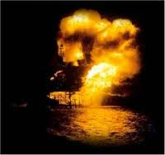
RISCHIO di INCIDENTE RILEVANTE, PIANO di EMERGENZA ESTERNO, INFORMATIVA ALLA POPOLAZIONE ………..
DOBBIAMO PREOCCUPARCI????
ASSOLUTAMENTE NO!!!!!!!!!

Slide 6

INFATTI LA NORMATIVA SUL RISCHIO INDUSTRIALE SI COLLOCA ALL’INTERNO DI UN MODERNO CONCETTO DI SICUREZZA.

Slide 7



non essere esposti ai rischi e ai pericoli che alcune attività umane producono;
non essere esposti alla criminalità che si svolge negli spazi urbani;
spostarsi in sicurezza lungo le strade, le ferrovie, per mare o in aereo;
convivere tranquillamente tra diversità, siano esse di cultura, di ricchezza, di salute, ecc.;
riuscire ad allontanarsi velocemente dalle situazioni di pericolo;
vivere in un ambiente sano, e tanto altro ancora.
SICUREZZA

Slide 8
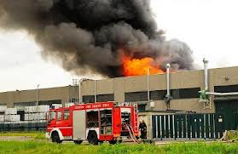

In questo ambito, il rischio industriale è associato alle attività antropiche che comportano la presenza sul territorio di impianti produttivi, infrastrutture e reti tecnologiche che, per alcune sostanze trattate, possono costituire fonti di pericolo, esso non è dunque un rischio naturale ma è derivato dall'attività umana.
Ed è connesso a fenomeni incidentali che possono dare luogo ad un incendio, un'esplosione o un'emissione di sostanze pericolose di natura chimica e/o biologica che comporti il pericolo di contrarre un effetto grave immediato o differito per l'uomo e/o per l'ambiente.

Slide 9
Nel comune di San Giovanni Valdarno, l’Azienda POLYNT S.p.A., ricade nella tipologia di impianto a rischio di incidente rilevante

Slide 10
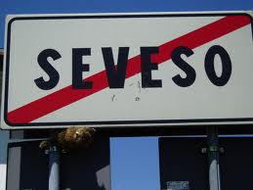

Evoluzione normativa
In Italia, l’attenzione per le attività c.d. “a rischio di incidente rilevante” ha preso il via da un grave incidente verificatosi a Seveso (Mi) Il 10 luglio 1976. A Meda (un piccolo comune a nordest di Milano), dal reattore chimico di uno stabilimento della ICMESA - industria chimica di composti per cosmetici e sterilizzanti - fuoriuscì una nube di diossina.
Il vento trasportò la nube tossica che si spostò nei dintorni colpendo particolarmente il comune di Seveso, a ca. 3 km a sud di Meda.

Slide 11
Normativa di riferimento
DIRETTIVA CEE n. 82/51 SEVESO 1
DIRETTIVA CEE n. 96/82/CE
SEVESO 2
D. Lgs 334/1999
DIRETTIVA 2003/105/CE
SEVESOIII”
D. Lgs 238/2005
DPR 175/88

Slide 12
IL SISTEMA DELLE COMPETENZE
LE DIRETTIVE
EUROPEE
“SEVESO “
PREVEDONO
DUE STRUMENTI PER GESTIONE RISCHI ASSOCIATI INDUSTRIE A RISCHIO DI INCIDENTE RILEVANTE
VALUTAZIONE COMPATIBILITA’ STABILIMENTI CON PIANIFICAZIONE TERRITORIALE
PIANO DI EMERGENZA ESTERNA (PEE9

Slide 13
RECEPIMENTO DELLE DIRETTIVE NELL’ORDINAMENTO ITALIANO
La normativa attuale, poiché deve contemperare una serie di interessi giuridici tutti valutati come meritevoli dall’ordinamento, ha individuato un articolato sistema di competenze che fa capo a diversi soggetti cui incombono una serie di obblighi posti a tutela dei diritti cui facevamo cenno e riconducibili essenzialmente a tre macroaree:
GESTIONE DELL’ASSETTO TERRITORIALE (REGIONE, PROVINCIA, COMUNE)
PIANIFICAZIONE (GESTORE, PREFETTO, SINDACO).
OBBLIGO DI COMUNICAZIONE DA PARTE DEL GESTORE VERSO LE AUTORITA’.
GESTIONE DELL’ASSETTO TERRITORIALE
Art. 14 .
334/1999
Decreto ministro dei Lavori Pubblici
501/2001
PIANIFICAZIONE
PEI
a cura del gestore
PEE di
competenza del Prefetto

Slide 14
ASSETTO TERRITORIALE
La materia è regolata dall’ art. 14 del D.Lgs 334/1999: “Assetto del territorio e controllo dell'urbanizzazione” con il quale si prevede che il Ministro dei lavori pubblici, d'intesa con i Ministri dell'interno, dell'ambiente, dell'industria, commercio artigianato e con la Conferenza Stato-Regioni, stabilisce per le zone interessate da stabilimenti a rischio di incidente rilevante i requisiti minimi di sicurezza in materia di pianificazione territoriale.
L’art 14 è stato attuato dal D.M. 9 maggio 2001, n. 501
ATTIVITA’ PERICOLOSA
POPOLAZIONE
TERRITORIO

Slide 15
D.M. 9 maggio 2001, n. 501
ART.2: ” Disciplina regionale”
ART. 3 : ”Pianificazione territoriale”
ART.4: ” Pianificazione urbanistica”
ART 5 .”Controllo dell’urbanizzazione”
ART.6 : “Aree ad elevata concentrazione di stabilimenti e porti industriali e petroliferi”
La novità del decreto interministeriale consiste, quindi, nel regolamentare un processo di integrazione tra le scelte della pianificazione territoriale e urbanistica e la normativa attinente gli stabilimenti soggetti all'applicazione della direttiva 96/82/CE e del decreto legislativo 17 agosto 1999, n. 334.
Il legislatore indica, pertanto, la necessità di implementare la strumentazione urbanistica e territoriale con le condizioni di compatibilità delle scelte economico – produttivo di forte impatto territoriale e ambientale.

Slide 16

OBBLIGHI di COMUNICAZIONE
Art. 8 “Notifica”
Il Gestore dello stabilimento in cui sono presenti sostanze pericolose (in certe quantità indicate dalla normativa) ha l’obbligo di redigere un rapporto di sicurezza e trasmetterla all’Autorità competente preposta alla valutazione dello stesso (C.T.R. – Comitato Tecnico Regionale – presieduto dal Direttore Regionale dei Vigili del Fuoco e composto da Arpat, Regione Toscana, Provincia e Comune)

Slide 17

PIANIFICAZIONE
Per minimizzare le conseguenze provocate da incidenti rilevanti connessi a determinate sostanze pericolose il d.lgs. 334/99 e prevedono tra l’altro per ogni stabilimento industriale la redazione di appositi piani di emergenza: piano di emergenza interna (PEI) e piano di emergenza esterna (PEE).

Slide 18
GLI STRUMENTI CHE RIDUCONO GLI EFFETTI di UN INCIDENTE INDUSTRIALE
PIANO di EMERGENZA INTERNO (PEI)
PIANO di EMERGENZA ESTERNO
(PEE)

Slide 19
Piano di Emergenza Interna – PEI
È REDATTO DAL GESTORE E ORGANIZZA GLI INTERVENTI NECESSARI PER FRONTEGGIARE L’INCIDENTE CON LE PROPRIE SQUADRE E CON LA COLLABORAZIONE DEI VIGILI DEL FUOCO.
INDIVIDUA LE AZIONI CHE DEVONO COMPIERE I LAVORATORI E LE SQUADRE DI SOCCORSO, IN CASO DI EMERGENZA INTERNA ALLO STABILIMENTO

Slide 20

Piano di Emergenza Esterna (PEE)
Il PEE può prevedere il rifugio al chiuso o l’evacuazione.
Nel PEE sono indicate le zone a rischio, gli allarmi e le misure comportamentali che dovranno essere assunte dalla popolazione in caso di incidente.
È redatto dall’ autorità pubblica competente e organizza la risposta di protezione civile per ridurre gli effetti dell’evento sulla salute pubblica e sull’ambiente.

Slide 21
Piano di Emergenza Esterna (PEE)
È redatto dall’autorità pubblica competente e organizza la risposta di protezione civile per ridurre gli effetti dell’evento sulla salute pubblica e sull’ambiente.
Organizza e coordina le azioni e interventi da effettuare principalmente all’esterno dello stabilimento per ridurre i danni e informare la popolazione dell’evento in corso nelle modalità concordate anche con il Sindaco del comune ove è ubicato lo stabilimento.
Il PEE può prevedere il rifugio al chiuso o l’evacuazione.
Nel PEE sono indicate le zone a rischio, gli allarmi e le misure comportamentali che dovranno essere assunte dalla popolazione in caso di incidente.

Slide 22

D. Lgs 334 1999 –attuazione direttiva CE, Art. 3 (Definizioni)
1. Ai fini del presente decreto si intende per:
a) "stabilimento", tutta l'area sottoposta al controllo di un gestore, nella quale sono presenti sostanze pericolose all'interno di uno o più impianti, comprese le infrastrutture o le attività comuni o connesse;
b) "impianto", un'unita' tecnica all'interno di uno stabilimento, in cui sono prodotte, utilizzate, manipolate o depositate sostanze pericolose. Comprende tutte le apparecchiature, le strutture, le condotte, i macchinari, gli utensili, le diramazioni ferroviarie particolari, le banchine, i pontili che servono l'impianto, i moli, i magazzini e le strutture analoghe, galleggianti o meno, necessari per il funzionamento dell'impianto;
c) "deposito", la presenza di una certa quantità di sostanze pericolose a scopo di immagazzinamento, deposito per custodia in condizioni di sicurezza o stoccaggio;
d) "gestore", la persona fisica o giuridica che gestisce o detiene lo stabilimento o l'impianto;
e) "sostanze pericolose", le sostanze, miscele o preparati elencati nell'allegato I, parte 1, o rispondenti ai criteri fissati nell'allegato I, parte 2, che sono presenti come materie prime, prodotti, sottoprodotti, residui o prodotti intermedi, ivi compresi quelli che possono ragionevolmente ritenersi generati in caso di incidente;
f) "incidente rilevante", un evento quale un'emissione, un incendio o un'esplosione di grande entità, dovuto a sviluppi incontrollati che si verificano durante l'attivita' di uno stabilimento di cui all'articolo 2, comma 1, e che dia luogo ad un pericolo grave, immediato o differito, per la salute umana o per l'ambiente, all'interno o all'esterno dello stabilimento, e in cui intervengano una o più sostanze pericolose;
g) "pericolo", la proprietà intrinseca di una sostanza pericolosa o della situazione fisica esistente in uno stabilimento di provocare danni per la salute umana o per l'ambiente;
h) "rischio", la probabilità che un determinato evento si verifichi in un dato periodo o in circostanze specifiche.

Slide 23

Il Piano di Emergenza Esterna è stato redatto sulla base: a) delle informazioni contenute nel Rapporto di Sicurezza b) delle linee guida diramate dal Dipartimento della Protezione Civile,

Slide 24




METODO DI LAVORO
IL PREFETTO CON PROPRIO DECRETO HA COSTITUITO UN GRUPPO DI LAVORO COMPOSTO DA TUTTI I SOGGETTI ISTITUZIONALI INTERESSATI, COORDINATO DA UN DIRIGENTE DELLA PREFETTURA CHE HA SULLA BASE DEI CONTRIBUTI SPECIALISTICI DI OGNI PARTECIPANTE PROCEDUTO ALLA STESURA MATERIALE DEL DOCUMENTO

Slide 25

RAPPORTO DI SICUREZZAdel Gestore
PREFETTO
GRUPPO di LAVORO
CONSULTAZIONE POPOLAZIONE
PIANO di EMERGENZA
ESTERNA
Informativa su Albo Pretorio del Comune e su sito internet Prefettura
Assemblea pubblica

Slide 26

Consultazione della popolazione
D.M. 24 luglio 2009, n. 139
Regolamento che disciplina le forme di consultazione della popolazione sui PEE da attuare d’intesa tra Prefettura e Comune rendendo disponibili le informazioni sull’attività dello stabilimento e sull’ambiente circostante, sulla natura dei rischi, sulle azioni da porre in essere in caso di allarme e sulle misure di autoprotezione

Slide 27
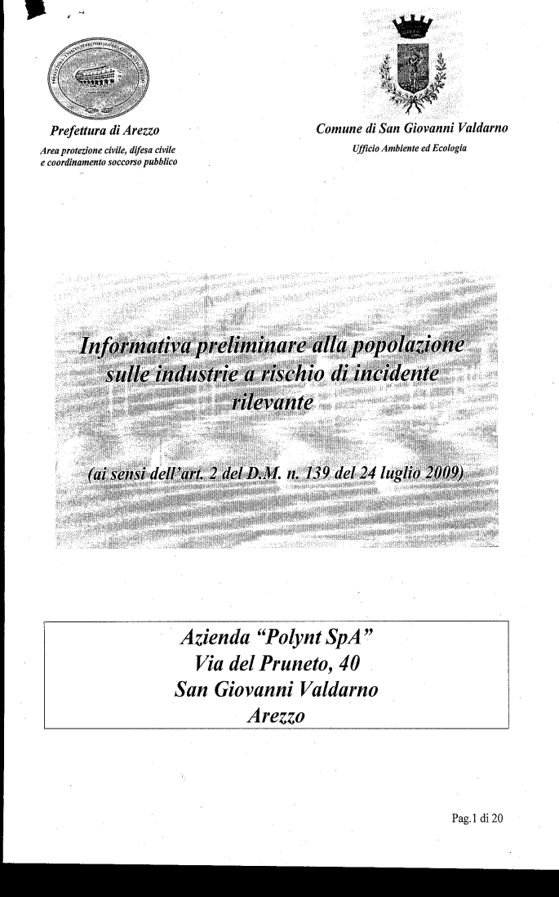

Consultazione della popolazione
“Informativa preliminare alla popolazione sulle industrie a rischio di incidente rilevante”
Pubblicata a decorrere dal 15 dicembre 2014, per 45 giorni, sul sito internet del Comune (Sezione “Albo Pretorio”) e sul sito internet della Prefettura

Slide 28
PREFETTURA DI AREZZO
IL MODELLO ORGANIZZATIVO
D’INTERVENTO

Slide 29
Modello organizzativo d’intervento
Il Gestore:
Aziona l’allarme (suono prolungato ad intermittenza di un minuto, ripetuto per tre volte) e avvisa via telefono Vigili del Fuoco e Sindaco;
Aziona simultaneamente il combinatore telefonico che trasferisce il messaggio di allarme a 118, C.C. di San Giovanni Valdarno, Commissariato P.S. di Montevarchi, G.d.F. di Arezzo e Distaccamento VV.F. di Montevarchi.
I Vigili del Fuoco:
inviano mezzi e personale per il soccorso tecnico urgente;
avvisano il Prefetto;

Slide 30

Modello organizzativo d’intervento
Il 118
invia mezzi e personale per il soccorso sanitario urgente
Il Sindaco
- allerta le proprie strutture e cura l’informazione alla popolazione
- adotta i provvedimenti a tutela della salute e incolumità pubblica ritenuti del caso (divieto raccolta e consumo prodotti coltivati nei terreni adiacenti)

Slide 31
Modello organizzativo d’intervento
Il Prefetto:
Coordina l’attuazione del PEE
Attiva Provincia, ARPAT, Azienda Sanitaria (Dipartimento Prevenzione)
Dispone l’apertura della Sala Operativa ubicata in Prefettura – o, se del caso, presso il Comune di San Giovanni Valdarno - ove confluiscono delegati di Forze dell’Ordine, Vigili del Fuoco, Comune, Provincia, USL 8 e ARPAT

Slide 32
Modello organizzativo d’intervento
Le Forze dell’Ordine statali e la Polizia Municipale di San Giovanni V/no:
predispongono e presidiano i blocchi stradali per:
l’isolamento dell’area critica;
la deviazione del traffico verso la viabilità alternativa;
la Provincia:
allerta le proprie strutture e il volontariato di protezione civile

Slide 33
Modello organizzativo d’intervento
CESSATO ALLARME
Valutato dal Prefetto con il Sindaco, i Vigili del Fuoco e gli organi competenti.
Una volta dichiarato dal Prefetto:
il Sindaco lo comunica alla popolazione;
il Gestore attiva la sirena con un suono continuo prolungato di 30” (diverso da quello di inizio emergenza)

Slide 34
Modello organizzativo d’intervento
GESTIONE POST-EMERGENZA
Cessata l’emergenza, ARPAT – coadiuvata dal Dipartimento Prevenzione della USL 8 - cura il monitoraggio degli effetti dell'incidente sull'ambiente, anche ai fini delle eventuali operazioni di bonifica ritenute necessarie e concorre, per quanto di competenza, al controllo sulla qualità ambientale e al ripristino dello stato di normalità.

